Slide 1
PINHÃO
*Araucária angustifolia*
Mayra 1° biológicas
Prof° Benedito

Slide 2
Qual sua origEm? Como são suas sementes e onde se encontra?
O pinhão tem origem indígenas, herdamos essa tradição deles. Ele também serve como alimento Para alguns animais das regiões onde se encontra. (No Sul e Sudeste do Brasil)
A pinha é o verdadeiro fruto da Araucária; Redonda como uma bola, ele ultrapassa 3 kilos e costuma guardar 100 sementes, que são os pinhões

Slide 3
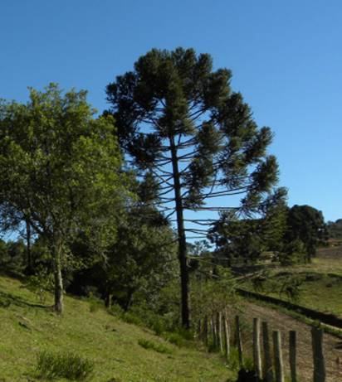
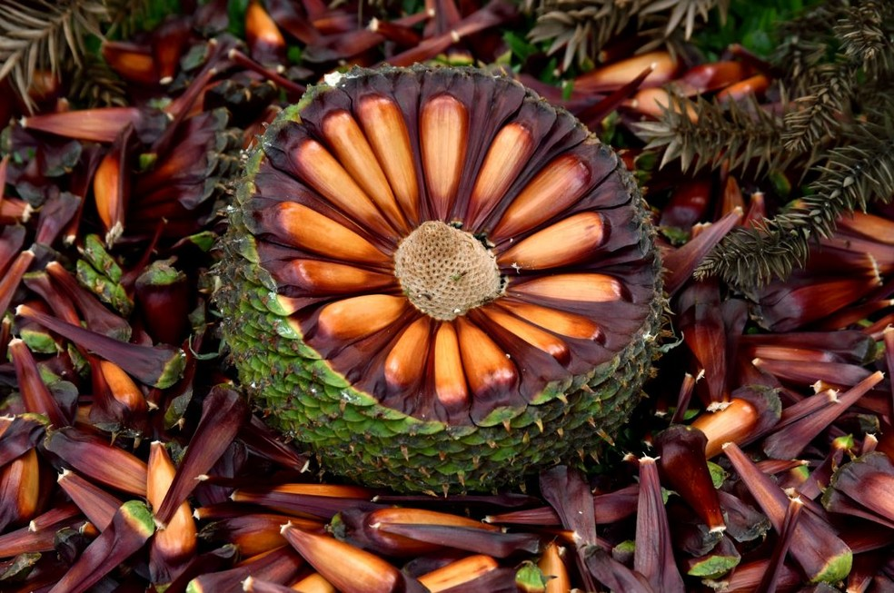
ÁRVORE/SEMENTE do pinhão

Slide 4
Como plantar?
Com o auxílio de uma pá, cave buracos na terra e acrescente até três pinhões em cada espaço.
Coloque as sementes deitadas na horizontal e cubra elas com o solo.
Plante suas sementes em um local em pleno sol.
A Araucária prefere climas subtropicais.
A terra tem que permanecer sempre úmida (não encharcada)

Slide 5
Quais os benefícios Para a saúde?
Ele é composto por vários nutrientes que são essenciais para nosso corpo, como?
Zinco
Manganês
Ferro
Magnésio
Cálcio
Fósforo
Enxofre
Sódio
Cobre
Tem destaque no fornecimento de potássio, que ajuda a controlar a pressão arterial
Ômega 6 e ômega 9

Slide 6
Quais os malefícios a saúde?
Do ponto de vista nutricional, ele deve ser consumido com moderação por aqueles que buscam emagrecer ou evitar o ganho de peso

Slide 7
Quantos pinhões posso comer por dia?
Uma porção média de pinhão para se consumir em lanches, refeições, pré ou pós treino seriam em torno de 15 unidades (75g)
100g de pinhão contém 42g de carboidratos

Slide 8
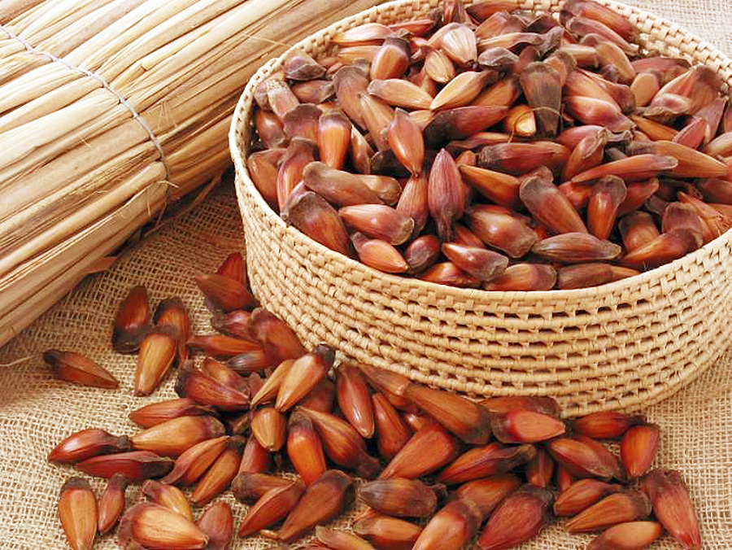
Fontes
www.vivendobauru.com.br
www.saudeabril.com.br
www.embrapa.br
www.uol.com.br
www.gazetadopovo.com.br
https://www.smartfit.com.br

